Slide 1
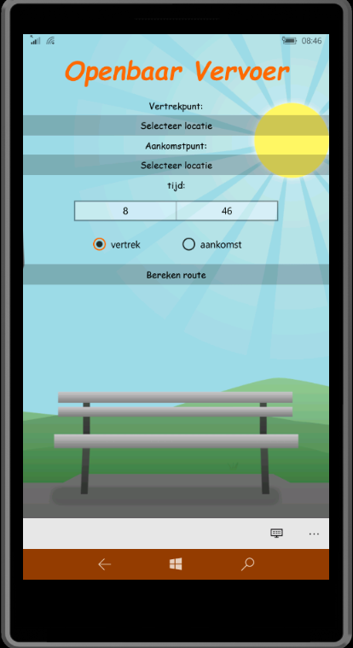
Reisplanner
Jeroen van Os, René Keijzer

Slide 2
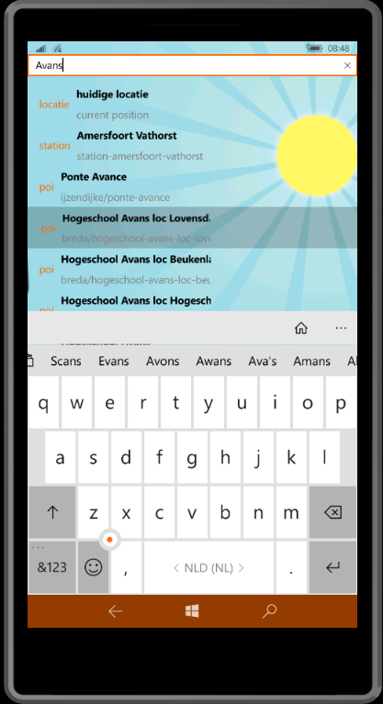
Inhoudsopgave
Verwachtingen
Resultaat
Code
Databinding
Storage
GPS en Geofencing
Mapcontrol
Demonstratie

Slide 3
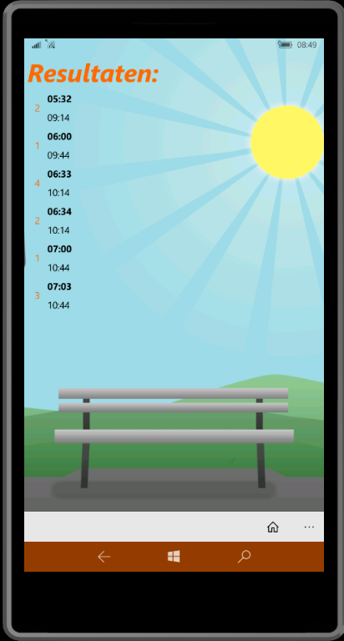
Verwachtingen:
Hoge verwachtingen
Reisplanner
Notificaties wanneer een bus in de buurt is
..

Slide 4
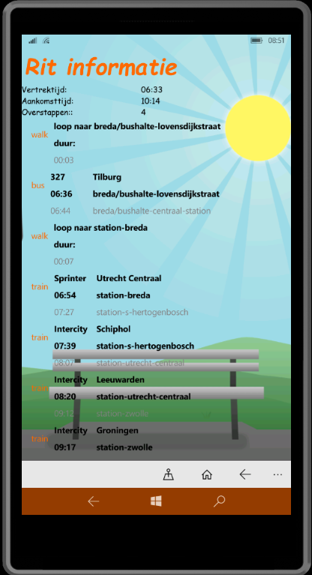
Resultaat
Reisplanner
Snel en makkelijk een reis plannen
Looproutes worden weergegeven

Slide 5
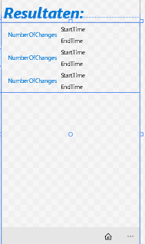
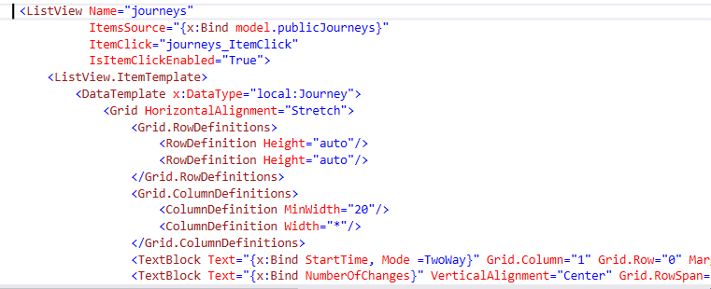
Code: Databinding

Slide 6
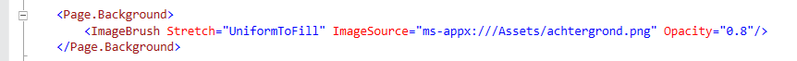
Code: Storage

Slide 7
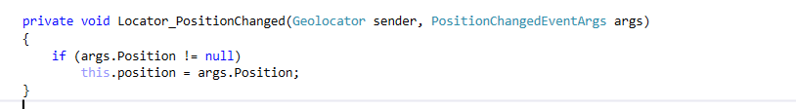
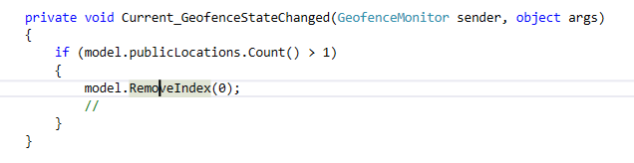
Code: GPS en geofencing

Slide 8
Code: JSon

Slide 9
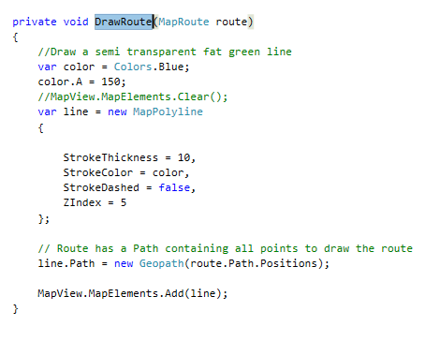
MapControl

Slide 10
Demonstratie

